Slide 1


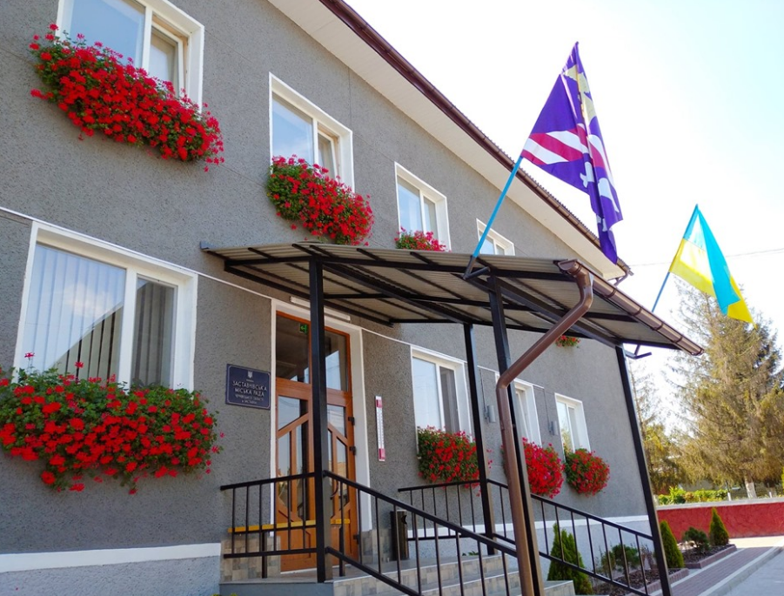
Виконання бюджету Заставнівської міської територіальної громади
за І ПІВРІЧЧЯ 2026 рОкУ
Загальна площа території – 75,827 кв.км
Кількість населення – 9 251 осіб

Slide 2
Виконання планових показників доходів міського бюджету в розрізі кодів доходів
Структура власних доходів бюджету за І півріччя 2026 року
До бюджету Заставнівської міської територіальної громади за І півріччя 2026 року надійшло доходів у сумі 71 565,5 тис. грн, що становить 110,5% та на 6 805,3 тис. грн більше плану з урахуванням змін, в тому числі: по загальному фонду – 69 163,3 тис. грн, або 112,0% планових показників звітного періоду (+7 430,2 тис. грн), та по спеціальному фонду – 2 402,2 тис. грн, або 79,4% до уточненого плану на рік (-624,9 тис. грн).
Власні доходи виконано в сумі 31 750,2 тис. грн або 126,2%, перевиконання складає 6 592,9 тис. грн, в тому числі по: загальному фонду +7 217,8 тис. грн або 132,6% (надійшло 29 347,9 тис. грн при плані 22 130,1 тис. грн); спеціальному фонду -624,9 тис. грн або 79,4% (надійшло 2 402,2 тис. грн при плані на рік 3 027,1 тис. грн).
Загальний фонд – 29 347,9 тис. грн
+7 430,2 або 112,0% (+18 011,7 або 135,2% минулого року)
+3 737,6 або 131,6% (+3 390,7 або 129,0% минулого року)
+767,8 або 133,0% (+502,3 або 119,4% минулого року)
+768,9 або 140,0% (+344,9 або 114,7% минулого року)
+1 665,8 або 131,9% (+940,1 або 115,8% минулого року)
Спеціальний фонд – 2 402,2 тис. грн
+46,0 або 109,5% (-35,6 або 93,7% минулого року)
+91,8 або 127,4% (+64,2 або 117,7% минулого року)
+139,9 (-363,9 або 27,8% минулого року)
+212,4 або 100,5% (+13 062,3 або 148,8% минулого року)
-624,9 або 79,4% (+1 323,4 або 222,7% минулого року)

Slide 3
Надходження акцизного податку
+3 372,0 тис.грн або 128,8%
+3 714,4 тис.грн або 131,4%
-47,2 тис.грн або 79,0%
+16,2 тис.грн або 110,1%
+413,3 тис.грн або 136,3%
Найбільші платники ПДФО за І півріччя 2026 року
+512,6 тис.грн або 149,3%
+136,2 тис.грн або 111,1%
+239,0 тис.грн або 121,3%
Пальне На території Заставнівської міської громади функціонує АЗС Атом (ТОВ «ОРІОН+»), АЗС VIK (ТзОВ АПК «Захід агросервіс»)
Найбільші платники акцизного збору
ТзОВ «ТАЙСТРА ГРУП» - 128,5 тис.грн
ТОВ «Рітейл Кооп» – 121,5 тис.грн
ФОП ЛИПКА МИХАЙЛО ВАСИЛЬОВИЧ- 83,1 тис.грн

Slide 4

Місцеві податки
За І півріччя 2026 року надійшло 9 599,4 тис. грн, що більше минулорічних показників на 1 294,7 тис. грн (115,6%)
та більше до плану на 2 444,4 тис. грн (134,2%)
Факт І пів 2026 року
Факт І пів 2026 року
Факт І пів 2026 року
Факт І пів 2026 року
+385,2 тис.грн
або 216,7%
+196,8 тис.грн
або 146,9%
+184,8 тис.грн
або 115,7%
+1 665,8 тис.грн
або 131,9%
План І пів 2026 року
План І пів 2026 року
План І пів 2026 року
План І пів 2026 року
-55,5 тис.грн
або 96,1%
+940,1 тис.грн
або 115,8%
+279,5 тис.грн
або 164,1%
+120,4 тис.грн
або 124,3%
Факт І пів 2025 року
Факт І пів 2025 року
Факт І пів 2025 року
Факт І пів 2025 року
Неподаткові та інші платежі
Неподаткових та інших платежів за І півріччя 2026 року надійшло 1085,1 тис.грн, що на 268,0 тис.грн більше плану або 132,8% та на 345,0 тис.грн менше до минулого року (75,9%)
111,4
Факт І пів 2025 року
План І пів 2026 року
Факт І пів 2026 року
1 430,1 тис. грн
817,1 тис. грн
1 085,1 тис. грн

Slide 5

Структура видатків загального та спеціального фондів бюджету громади за І півріччя 2026 року
Аналіз виконання видаткової частини бюджету за І півріччя 2026 року порівняно з минулим роком
Видаткова частина бюджету громади (загальний та спеціальний фонди)
І півріччя 2025 року - 53 905,4 тис.грн
І півріччя 2026 року - 68 406,2 тис.грн
що становить +14 500,8 тис. грн або 126,9 відсотка
Загальний фонд 67 153,1 тис. грн
Спеціальний фонд 1 253,1 тис. грн
Загальний фонд всього
Державне управління
Освіта
Охорона здоров’я
Загальний фонд 67 153,1 тис. грн
Соціальний захист та соціальне забезпечення
Культура і мистецтво
Спеціальний фонд 1 253,1 тис. грн
Фізична культура і спорт
Житлово-комунальне господарство, економічна та інша діяльність
Міжбюджетні трансферти
+220,6 або 120,3%
Спеціальний фонд всього
-1 086,6 або 53,6%

Slide 6







фінансування місцевих (комплексних) програм у І ПІВРІЧЧІ 2026 року
За І півріччя 2026 року на фінансування 13 програм спрямовано кошти в сумі 9 596,7 тис. грн
Соціальний захист населення
157,9 тис. грн
Міська Програма соціальної підтримки малозабезпечених верств населення «Турбота» на 2024-2026 роки
133,8 тис.грн
Програма соціальної підтримки учасників АТО/ООС, Захисників і Захисниць та членів сімей загиблих (померлих) Захисників і Захисниць на 2024-2026 роки
53,5 тис.грн
Соціальний захист військовослужбовців
797,6 тис. грн
Програма призначення і виплати компенсації фізичним особам, які надають соціальну послугу з догляду на непрофесійній основі Заставнівської міської територіальної громади на 2026-2028 роки
24,1 тис.грн
Програма надання одноразової грошової допомоги для часткового відшкодування затрат на/за виготовлення та встановлення пам’ятних знаків на могилах загиблих (померлих) Захисників та Захисниць України, які поховані на кладовищах Заставнівської міської територіальної громади 2026 рік
727,2 тис.грн
Державне управління
59,7 тис. грн
Програма розвитку місцевого самоврядування Заставнівської міської територіальної громади на 2026-2028 роки
59,7 тис.грн
Програма організації безоплатного поховання загиблих (померлих) військовослужбовців, учасників бойових дій внаслідок російської агресії та війни в Україні на 2026 рік
16,9 тис.грн
Благоустрій населених пунктів
4 436,3 тис. грн
Програма благоустрою та дорожнього фонду Заставнівської міської територіальної громади на 2026-2028 роки
4 417,0 тис.грн
Підтримка сил безпеки та оборони
420,0 тис. грн
Комплексна Програма профілактики правопорушень на території Заставнівської міської територіальної громади на 2026-2028 роки
120,0 тис.грн
Програма охорони навколишнього природного середовища на території Заставнівської міської територіальної громади на 2025-2027 роки
19,3 тис.грн
Програма підтримки військових частин Збройних Сил України, Національної гвардії України та інших державних військових формувань на 2026 рік
300,0 тис.грн
Освіта
3 435,0 тис. грн
Програма «Обдаровані діти» на 2026 рік та Положення про преміювання обдарованих дітей, учнівської молоді закладів освіти, культури та спорту Заставнівської міської ради
186,0 тис.грн
Охорона здоров'я населення
290,2 тис. грн
Програма "Про організацію харчування дітей у закладах загальної середньої та дошкільної освіти Заставнівської міської ради на 2026 рік»
3 249,0 тис.грн
Міська Програма фінансової підтримки закладів охорони здоров'я та відшкодування вартості пільгових рецептів аптечним закладам на 2024-2026 роки
290,2 тис.грн

Slide 7





Мережа, штати та контингенти бюджетних установ Заставнівської міської територіальної громади
Міська рада
33 штатні одиниці
Станом на 01.07.2026 року налічує:
13 установ
355 штатних одиниць
112 отримувачів соціальних послуг
1 083 учні
268 вихованців
159 дошкільнят
Державне управління
46 штатні одиниці
Фінансовий відділ
4 штатні одиниці
Служба у справах дітей
2 штатні одиниці
Центр Дія
3 штатні одиниці
Відділ освіти
4 штатні одиниці
Фізична культура і спорт
268 вихованців
15 штатних одиниць
Культура і мистецтво
17 штатних одиниць
3 750 відвідувачів
Освіта
266 штатних одиниць
Соціальний захист
112 отримувачів соціальних послуг
11 штатних одиниць
Мистецька освіта
209 учнів
30 штатних одиниць
Загальна середня освіта
1 083 учні
190 штатні одиниці
Централізована бухгалтерія
5 штатних одиниць
Дошкільна освіта
159 дітей
41 штатна одиниця

